Slide 1
Урок – презентация «Ориентирование на местности».
Подготовил учитель географии МБОУ «Кобраловская основная общеобразовательная школа»
Бразин Алексей Михайлович

Slide 2
В переводе с латыни «ориенс» означает «восток».
Ориентирование – это определение своего местоположения относительно сторон горизонта.
Основные стороны горизонта – это север, юг, запад, восток.
Стороны горизонта по другому называют странами света или румбами.

Slide 3
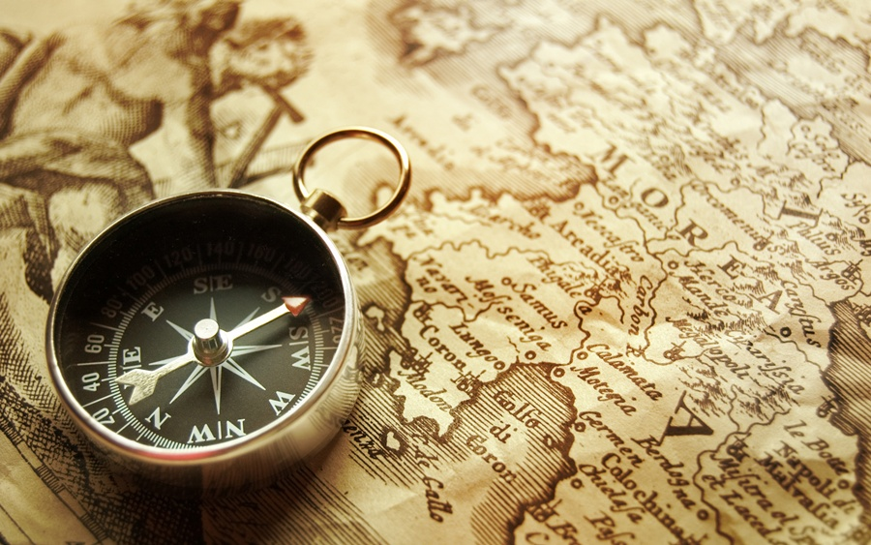
Румбы на старинном компасе

Slide 4
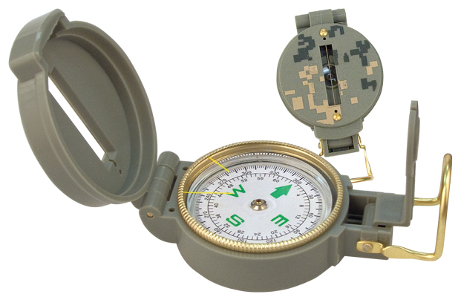
В незапамятные времена в Китае был изобретен простой и надежный прибор, с помощью которого можно ориентироваться. Это хорошо всем известный компас.

Slide 5
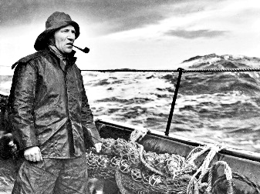
Зюйдвестка
Лучшими картографами прошлого были голландцы. С давних пор существует традиция называть румбы по голландски : север – норд, юг – зюйд, восток – ост, запад – вест. Именно они изобрели головной убор особой формы. Это брезентовая шляпа – зюйдвестка.

Slide 6
Проверим знания
Что такое ориентирование?
Как называются основные стороны горизонта?
Как называется прибор для определения сторон горизонта?
Почему возникла необходимость введения промежуточных сторон горизонта?

